Slide 1
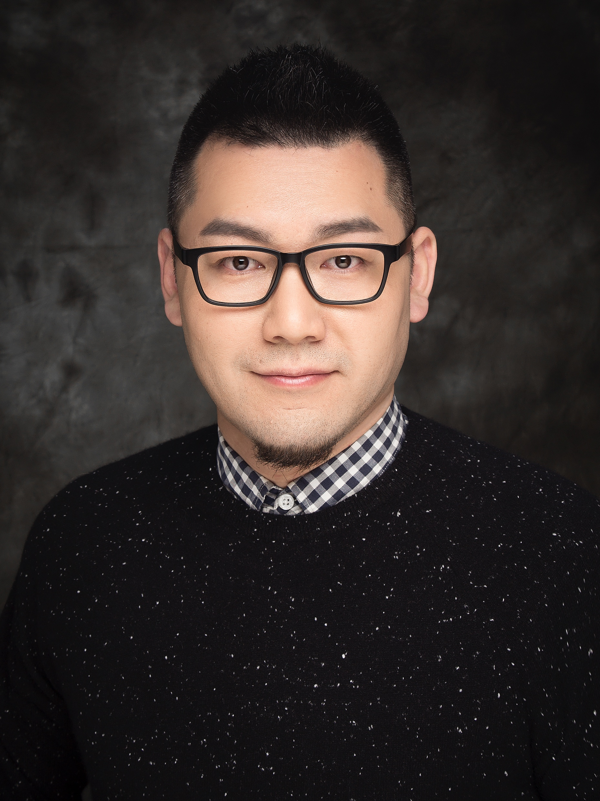
刘 锴
现任 AI 咨询 & 培训公司合伙人
中国人力资源开发研究会智能分会理事，DAiMA（国际数据和人工智能管理协会）AI 专家，《AI 素养觉醒》联合作者
前用友AI产品总监
前北森 AI 产品总监
前51社保薪税保事业部负责人
前美团企业研发部 / 百度AI产品架构师
主导多家国央企 AI 规划、落地与培训，深耕人力 / 合规 / 办公数智化，擅长企业架构、IT 治理、数据治理及 AI 转型
AI系列课程《AI管理师》、 《AI训练师》、《AI架构师》、《AI在人力领域的实战技巧》主讲导师。

